Slide 1
Resolución de adjudicación

Slide 2
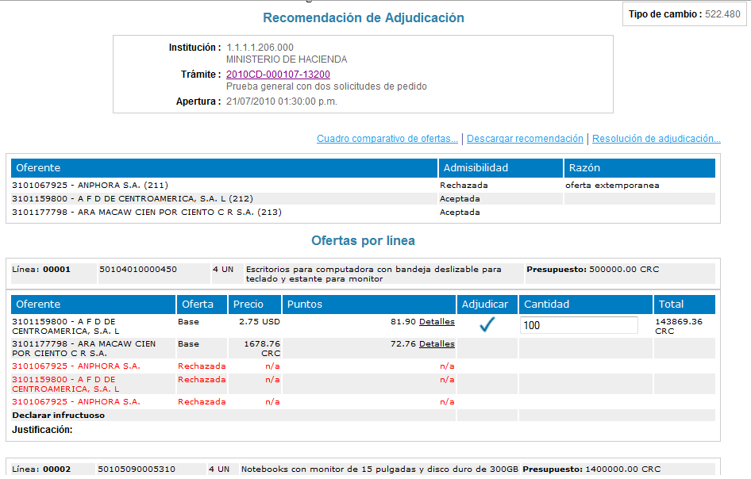
Iniciar resolución
Clic para acceder a la resolución

Slide 3
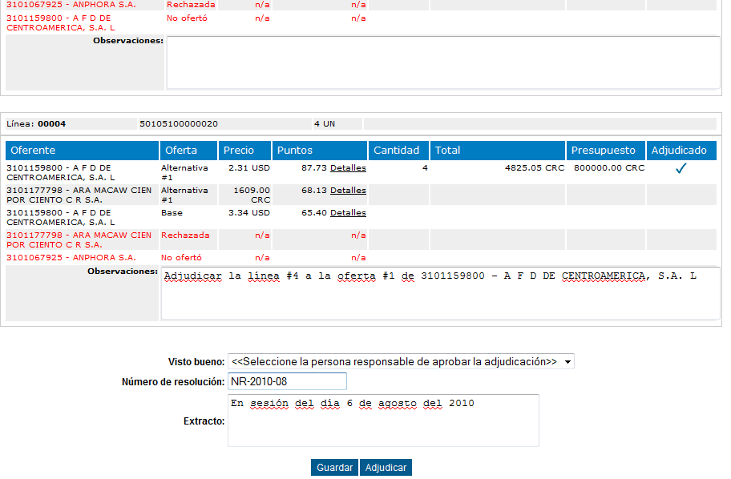
Datos de resolución de adjudicación
Ingresar observaciones de adjudicación
Ingresar datos adicionales de la adjudicación

Slide 4
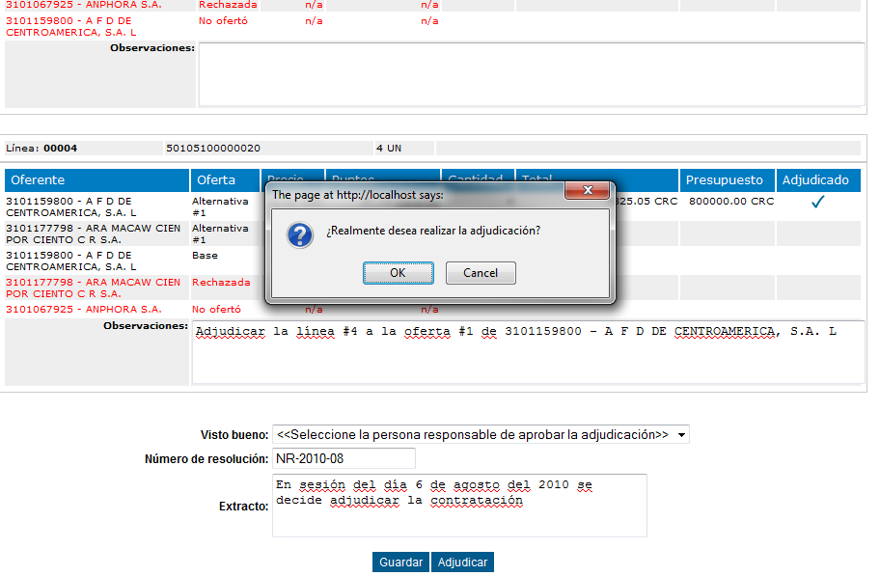
Adjudicar
Confirme la adjudicación
Ingresada la información haga clic en “Adjudicar”

Slide 5
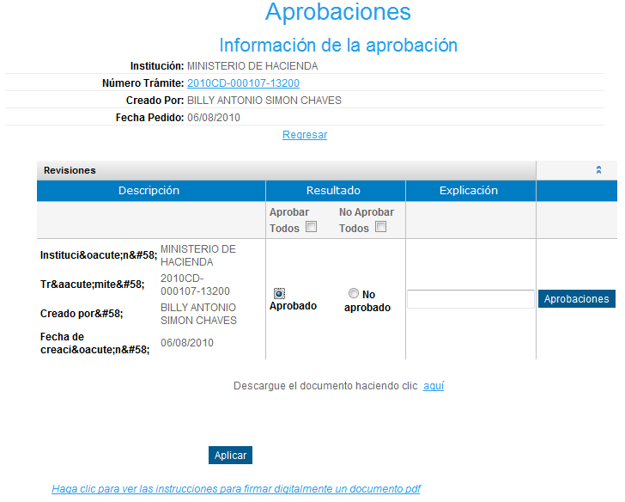
Aprobaciones : Aprobar

Slide 6
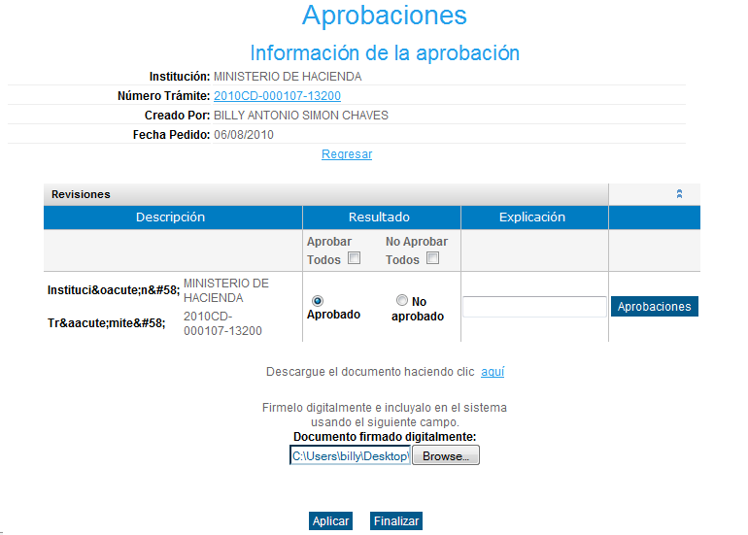
Aprobaciones: subir resolución firmada digitalmente
Se debe subir el documenot de la recomendación de adjudicación firmada digitalmente por el usuario y hacer clic en el botón “Finalizar”

Slide 7
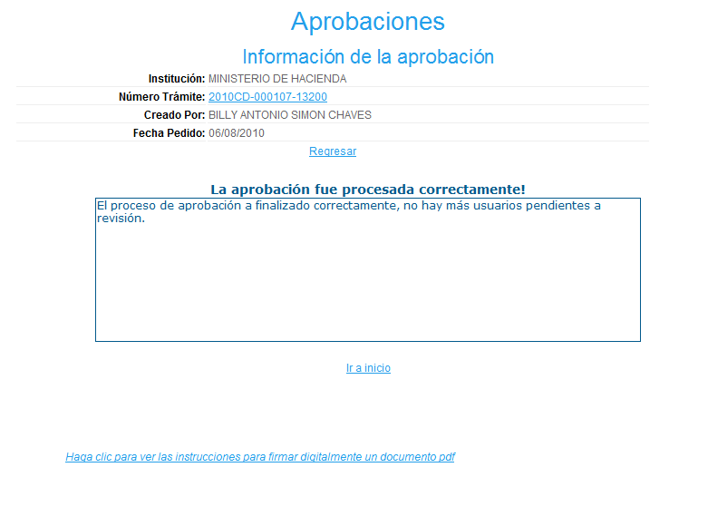
Aprobaciones : Confirmación

